Slide 1
Классный час на тему: Вкусно! Красиво! Полезно?
Тятых Елена Андреевна
классный руководитель
МБОУ «Валуянская ООШ»
Красногвардейский район

Slide 2
Здоровье – ценность не только для каждого человека, но и для всего общества. А здоровье ребенка – это двойная ценность.

Slide 3
Составляющие ЗОЖ
Положительные эмоции, нравственная регуляция
Рациональное питание
Физическая культура, движение, закаливание
ЗОЖ
Отказ от вредных привычек (курение, алкоголь, наркотики)
Экологическое сознание и поведение
Личная гигиена, эстетика труда и отдыха

Slide 4
. Пища является не только основным источником энергии, но и "строительным материалом" для новых клеток.

Slide 5
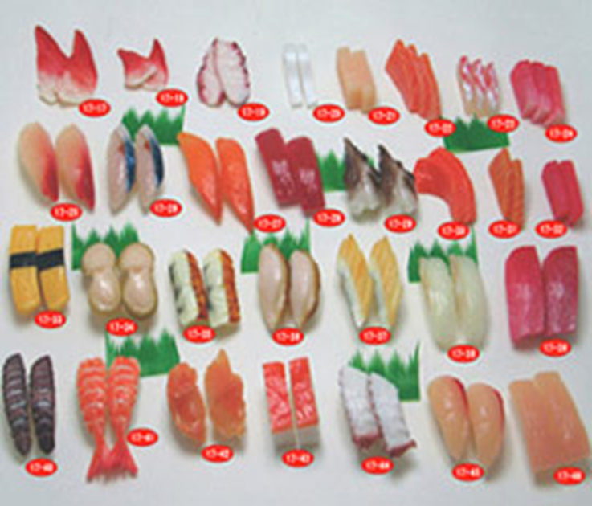
Чем вы питаетесь?

Slide 6
Что такое буква Е?
Запоминайте!
Буква «Е» - это Европа, а цифровой код - характеристика пищевой добавки к продукту.

Slide 7
Буква Е в продуктах
Запрещенные | Е103, Е105, Е111, Е121, Е123, Е125, Е126, Е130, Е152
Опасные | Е102, Е110, Е120, Е124, Е127.
Подозрительные | Е104, Е122, Е141, Е150, Е171, Е173, Е180, Е241, Е477
Ракообразующие | Е131, Е210-217, Е240, Е330.
Вызывающие расстройство кишечника | Е221-226
Вредные для кожи | Е230-232, Е239
Вызывающие нарушение давления | Е250, Е251
Провоцирующие появление сыпи | Е311, Е312.
Повышающие холестерин | Е320, Е321
Вызывающие расстройство желудка | Е338-341, Е407, Е450, Е461-466

Slide 8
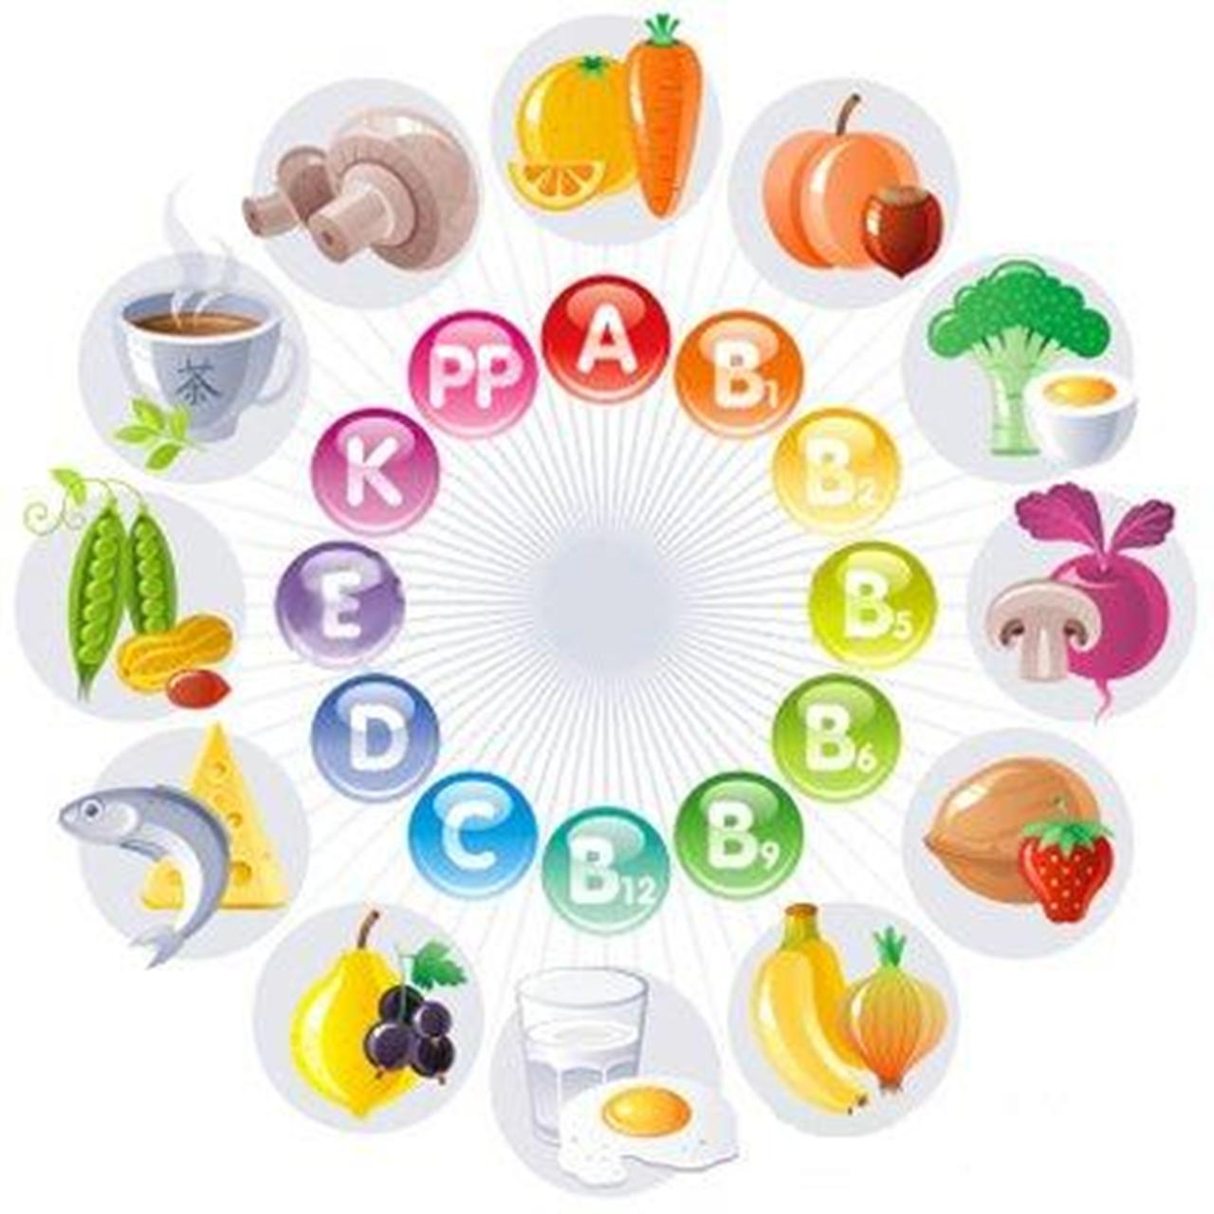
Продукты с полезными витаминами

Slide 9
Некоторые витамины, содержащиеся в плодах.
Название витамина. | Физиологическая роль. | Плоды, особенно богатые витамином.
Каротин (провитамин А) | Участвует в процессах зрения, необходим для нормального роста, укрепляет кожу и слизистые оболочки. | Абрикос, шиповник, рябина, хурма.
Рибофламин (витамин В2) | Предупреждает поражение кожи, слизистых оболочек, нарушение зрения. | Слива, вишня, алыча, шиповник.
Пиридоксин (витамин В6) | Входит в состав ферментов, участвующих в обмене аминокислот | Барбарис, жимолость, боярышник, гранат, калина.
Аскорбиновая кислота (витамин С) | Участвует в окислительно-восстановительных процессах, предупреждает цингу, простудные заболевания. | Шиповник, черная смородина, облепиха, апельсин, мандарин, лимон, грейпфрут.
Биофлаваноиды (витамин Р) | Укрепляет стенки кровеносных сосудов. | Арония, рябина, смородина, яблоки.

Slide 10
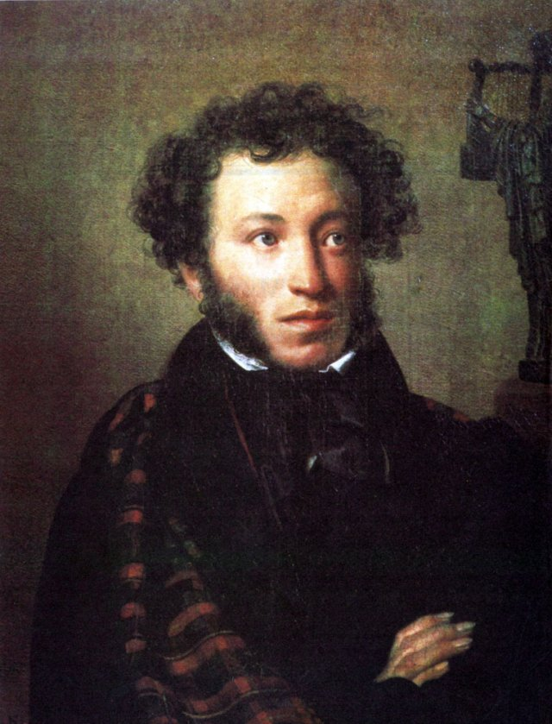
Великий поэт А.С. Пушкин, хорошо знавший шедевры французской кухни, предпочитал простую деревенскую еду, полезнейшую изо всех современных, самых строгих точек зрения. Чего, например, стоит «варенец с серебряною закваскою», да еще и подавали его с «натолченными и просеянными ржаными (а не какими-нибудь!) сухарями».

Slide 11
Делаем вывод!
В общем, вывод наш таков:
Чтоб ты был всегда здоров Ешь побольше овощей,
Фруктов, бабушкиных щей,
Молоко, творог и мед –
Все здоровье принесет!

Slide 12
Что полезного вы почерпнули из нашего классного часа?

Slide 13
Рецепты старинной русской кухни.
Щи обычные.
500 грамм свежей капусты, 3 луковицы, 1 морковь, 2 картошки, корень петрушки, корень сельдерея, пучок укропа и петрушки, 3 лавровых листа,3 горошины душистого перца, головка чеснока, 3 помидора.
Картофель разрезать пополам, корень петрушки и луковицы – на 4 части. Стержень листа капусты отделяется от кочерыжки, вырезается из листа и крупными кусками закладывается в щи вместе с петрушкой. Не забудьте бросить лавровый лист и душистый горошек. Корень сельдерея натереть на крупной терке и бросить в щи, тонкую часть листа, сложенную в стопку, нарезать очень крупными квадратами. Эти щи варятся немного дольше, но в любом случае не больше 12 минут. Морковь натереть на мелкой терке и ввести в готовое блюдо вместе с размятым чесноком, после того как щи по готовности картофеля будут сдвинуты на край плиты. Щи отличаются тем, что все овощи режутся крупно.
Гречневая каша с яблоками.
½ стакана гречневой крупы, 4 столовых ложки топленого масла, 1,5 стаканов воды, 2 столовые ложки чищенных грецких орехов, 1 столовая ложка изюма, 5 яблок, соль по вкусу.
Сварить гречневую кашу, смешать ее с нарезанными ломтиками яблоками, помытым и распаренным изюмом, измельченными грецкими орехами, заправить сливочным маслом и подавать к столу.
Сом по-русски.
800 грамм сома, 6 картофелин, ½ литра рыбного бульона, панировочные сухари, растительное масло, зелень, лимонный сок.
Подготовленную рыбу разделать на куски. На политую маслом сковороду положить куски рыбы, посыпать солью и перцем, сбрызнуть лимонным соком. Вокруг рыбы положить кружочки вареной картошки, все посыпать сухарями, полить маслом и запечь. При подаче посыпать рубленой зеленью.
Хлебный квас на скорую руку.
1,2 кг черного хлеба сложить в каменную посуду, обварить крутым кипятком, хорошо укрыть, поставить на 1 сутки в теплое место. Затем процедить настой в чистую посуду, положить 3 ложечки сухих дрожжей (растворенных в теплой воде), 100грамм сахара, оставить стоять в теплом месте еще на сутки, потом процедить, разлить по бутылкам, в каждую положить по 4 штуки изюма, закупорить, поставить в холодное место. Через 4 дня квас готов.
Приятного аппетита!

Slide 14
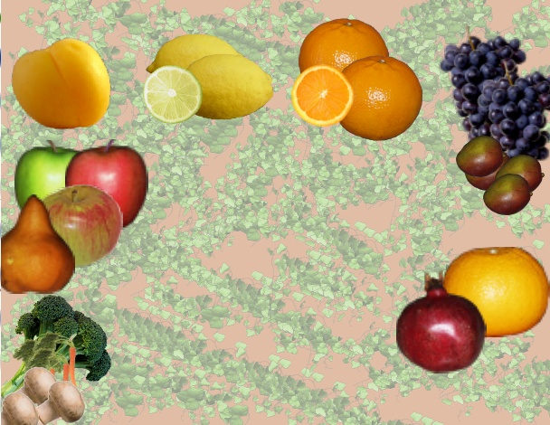
Будьте здоровы!

Slide 15
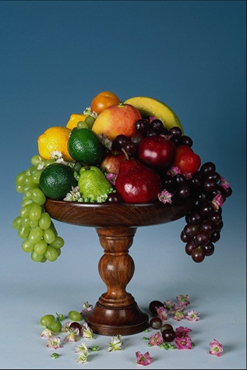
Желаю успехов!

